Slide 1
SESIÓN
EL CICLO DE VIDA DEL DESARROLLO DE SISTEMAS
06
UNIDAD DE APRENDIZAJE 2 – UA2
Definiciones de ciclo de vida
Norma técnica NTP 12207
Implementación del ciclo de vida

Slide 2
/ INTRODUCCIÓN
El ciclo de vida del desarrollo de sistemas es un proceso que abarca desde la planificación hasta la implementación y mantenimiento de un sistema de información. A través de diferentes etapas, se asegura que el sistema cumpla con los requisitos del cliente (o usuario final) y funcione de manera eficiente y confiable.
Durante esta sesión:
Aprenderás cuáles son las principales definiciones relacionadas al Ciclo de vida del desarrollo de sistemas.
Conocerás los diferentes elementos que conforman la Norma Técnica Peruana NTP 12207.
Conocerás en qué consiste la Implementación del ciclo de vida del desarrollo de sistemas.

Slide 3
/ DEFINICIONES DE CICLO DE VIDA DEL DESARROLLO DE SISTEMAS

Slide 4
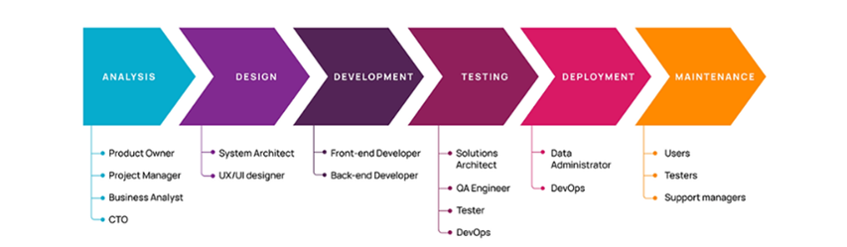
/ DEFINICIONES - CICLO DE VIDA DEL DESARROLLO DE SISTEMAS
EL CICLO DE VIDA DEL DESARROLLO DE SISTEMAS (SDLC - SYSTEMS DEVELOPMENT LIFE CYCLE)
No es solo un marco técnico, sino también una guía esencial para asegurar que un sistema de información sea desarrollado de manera eficiente y efectiva.
Facilita la colaboración y la comunicación entre los diferentes equipos involucrados y permite abordar el proyecto de manera estructurada y organizada.
La comprensión y aplicación adecuadas del SDLC pueden marcar una gran diferencia en el éxito de cualquier proyecto de desarrollo de sistemas de información.

Slide 5
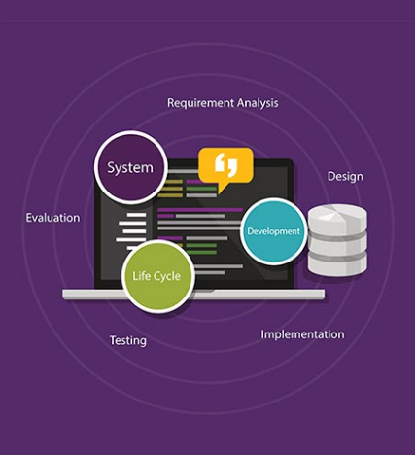
/ DEFINICIONES - CICLO DE VIDA DEL DESARROLLO DE SISTEMAS
ETAPAS SDLC
El ciclo de vida de desarrollo de sistemas de información consta típicamente de las siguientes etapas:
Planificación
Análisis
Diseño
Desarrollo
Pruebas
Implementación
Mantenimiento y soporte
Retiro o reemplazo

Slide 6
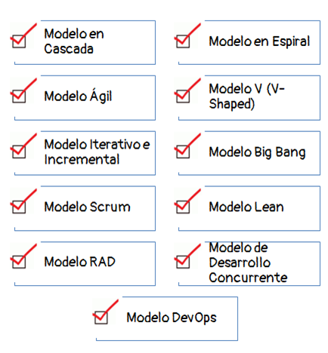
/ DEFINICIONES - CICLO DE VIDA DEL DESARROLLO DE SISTEMAS
MODELOS SDLC
Existen diversos modelos o enfoques de ciclos de vida para el desarrollo de sistemas de información, cada uno diseñado para abordar distintos tipos de proyectos y necesidades organizacionales.
No hay un modelo “mejor” o “único” para todos los proyectos. La elección de un enfoque particular debe basarse en:
Las necesidades
Requisitos
Tamaño y complejidad del proyecto
La cultura y las prácticas de la organización

Slide 7
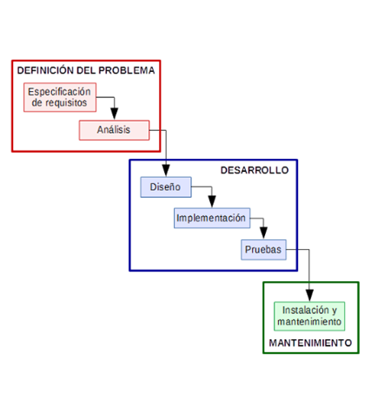
/ DEFINICIONES - CICLO DE VIDA DEL DESARROLLO DE SISTEMAS
MODELO EN CASCADA
Secuencial, una fase sigue a otra. No permite mucha flexibilidad en los cambios una vez que la fase ha comenzado.
Fases:
Requisitos
Diseño
Codificación
Pruebas
Despliegue
Mantenimiento
Usualmente empleado en proyectos grandes y complejos donde los requisitos están bien definidos y hay poca incertidumbre.
Notes:
Aunque ha disminuido en uso en comparación con los métodos más ágiles, sigue siendo popular en proyectos grandes y regulados.

Slide 8
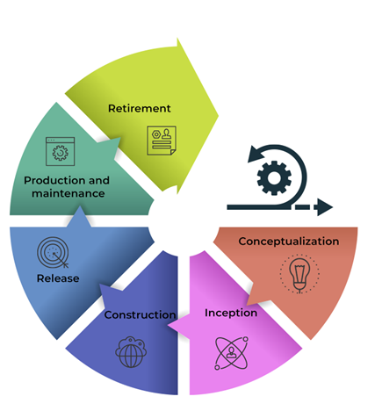
/ DEFINICIONES - CICLO DE VIDA DEL DESARROLLO DE SISTEMAS
MODELO ÁGIL
Fomenta la colaboración, adaptación a cambios, y entrega rápida.
Fases:
Planificación
Diseño e Implementación
Pruebas
Revisión
Lanzamiento
Usualmente empleado en proyectos que requieren flexibilidad y donde los requisitos pueden cambiar.
Notes:
Altamente popular, especialmente en startups y proyectos dinámicos.

Slide 9
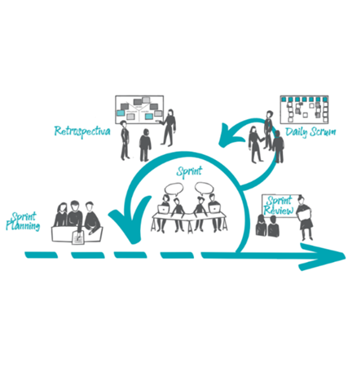
/ DEFINICIONES - CICLO DE VIDA DEL DESARROLLO DE SISTEMAS
MODELO SCRUM
Se enfoca en entregas rápidas e iterativas, con una revisión y adaptación constantes.
Fases:
Sprint Planning
Daily Standups
Sprint Review
Sprint Retrospective
Usualmente empleado en proyectos que requieren entregas rápidas y colaboración constante entre el equipo.
Notes:
Es una de las metodologías ágiles más populares.

Slide 10
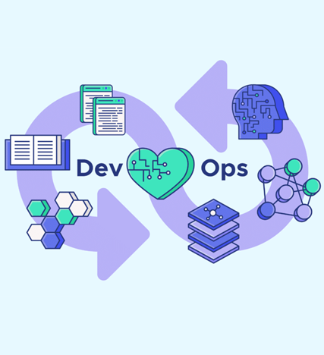
/ DEFINICIONES - CICLO DE VIDA DEL DESARROLLO DE SISTEMAS
MODELO DevOps
Integra el desarrollo con las operaciones, automatiza muchas tareas y promueve una colaboración continua.
Fases:
Planificación y Codificación
Construcción y Pruebas
Despliegue automatizado y continuo
Operación y Monitoreo
Usualmente empleado en organizaciones que buscan una colaboración estrecha entre los desarrolladores y los profesionales de TI, y donde la velocidad y la eficiencia son clave.
Notes:
Muy popular en organizaciones modernas que buscan una integración continua entre desarrollo y operaciones.

Slide 11
/ NORMA TÉCNICA PERUANA NTP-ISO/IEC 12207

Slide 12

/ NORMA TÉCNICA PERUANA, NTP-ISO/IEC 12207
LA NTP-ISO/IEC 12207
La NTP ISO/IEC 12207 proporciona un marco sólido que puede adaptarse a diversas necesidades y contextos, favoreciendo la calidad, la eficiencia y la colaboración en los proyectos de software.
Esta norma es crucial para garantizar una metodología coherente y efectiva en la planificación, diseño, desarrollo, prueba, implementación y mantenimiento de sistemas y software.

Slide 13

/ NORMA TÉCNICA PERUANA, NTP-ISO/IEC 12207
PROPÓSITO Y ALCANCE
La norma tiene como objetivo establecer una estructura común para los procesos de software, facilitando la comunicación y la comprensión entre todas las partes involucradas en un proyecto.
Es aplicable a:
La adquisición de sistemas/software
Suministro de sistemas/software
Desarrollo de sistemas/software
Operación de sistemas/software
Mantenimiento de sistemas de software

Slide 14

/ NORMA TÉCNICA PERUANA, NTP-ISO/IEC 12207
ESTRUCTURA
La NTP ISO/IEC 12207 se divide en varias secciones que abordan diferentes aspectos del ciclo de vida del software:
Procesos Primarios: Incluyen procesos como la adquisición, suministro, desarrollo, operación y mantenimiento.
Procesos de Soporte: Cubren aspectos como la documentación, la gestión de la configuración, la calidad, la verificación y la validación.
Procesos Organizacionales: Incluyen la gestión de proyectos, la infraestructura, la mejora y la formación.

Slide 15

/ NORMA TÉCNICA PERUANA, NTP-ISO/IEC 12207
PROCESOS PRIMARIOS [1/5]
ADQUISICIÓN
Se refiere al proceso de obtener un sistema, software o componente de software de un proveedor. Incluye la definición de requisitos, la selección del proveedor, la negociación de contratos y la aceptación del producto.
Ejemplo: Una universidad desea adquirir un nuevo sistema de gestión de estudiantes. Define sus necesidades y requisitos, solicita propuestas a varios proveedores, selecciona el más adecuado y negocia los términos del contrato.

Slide 16

/ NORMA TÉCNICA PERUANA, NTP-ISO/IEC 12207
PROCESOS PRIMARIOS [2/5]
SUMINISTRO
Descripción:
Se refiere a la entrega de un sistema, software o componente a un cliente. Incluye la comprensión de los requisitos del cliente, la preparación de una propuesta y la entrega del producto según el contrato.
Ejemplo: Una empresa de software recibe una solicitud de una compañía de seguros para desarrollar un sistema de gestión de reclamos. La empresa de software analiza los requisitos, prepara una propuesta, desarrolla el sistema y lo entrega según lo acordado.

Slide 17

/ NORMA TÉCNICA PERUANA, NTP-ISO/IEC 12207
PROCESOS PRIMARIOS [3/5]
DESARROLLO
Abarca la creación del sistema o software. Incluye el análisis de requisitos, diseño, construcción, pruebas, integración y documentación.
Ejemplo: Un hospital quiere desarrollar una aplicación móvil para permitir a los pacientes agendar citas. Se analizan las necesidades, se diseña la aplicación, se construye, se prueba y se integra con el sistema de gestión del hospital.

Slide 18

/ NORMA TÉCNICA PERUANA, NTP-ISO/IEC 12207
PROCESOS PRIMARIOS [4/5]
OPERACIÓN
Se refiere al uso y soporte del sistema o software en su entorno previsto. Incluye la formación de usuarios, la resolución de problemas y el soporte continuo.
Ejemplo: Una ciudad implementó un sistema de monitoreo de tráfico en tiempo real. La operación del sistema incluye la formación de los operadores, la monitorización constante y la resolución de cualquier problema que surja.

Slide 19

/ NORMA TÉCNICA PERUANA, NTP-ISO/IEC 12207
PROCESOS PRIMARIOS [5/5]
MANTENIMIENTO
Involucra actividades para mantener y mejorar el sistema o software una vez que está en operación. Puede incluir correcciones, mejoras, actualizaciones y adaptaciones a nuevos requisitos o tecnologías.
Ejemplo: Una empresa de comercio electrónico tiene un sitio web en funcionamiento. El mantenimiento regular incluye la corrección de errores, la mejora de la velocidad del sitio, la actualización de características según las tendencias del mercado y la adaptación a nuevas regulaciones de privacidad.

Slide 20

/ NORMA TÉCNICA PERUANA, NTP-ISO/IEC 12207
PROCESOS DE SOPORTE [1/8]
DOCUMENTACIÓN
La documentación consiste en la creación y mantenimiento de registros que describen el producto, proceso o servicio. Esto incluye la documentación de requisitos, diseño, código, pruebas y uso.
Ejemplo: Una empresa desarrolla una aplicación de gestión financiera y crea manuales detallados para desarrolladores, usuarios finales y administradores, facilitando el entendimiento y la operación de la aplicación.

Slide 21

/ NORMA TÉCNICA PERUANA, NTP-ISO/IEC 12207
PROCESOS DE SOPORTE [2/8]
GESTIÓN DE LA CONFIGURACIÓN
Este proceso se refiere al control y gestión de los cambios en el software. Asegura que todas las versiones y componentes estén adecuadamente rastreados y gestionados.
Ejemplo: Una compañía de videojuegos utiliza un sistema de control de versiones para gestionar diferentes iteraciones de su juego, permitiendo a los desarrolladores colaborar sin conflictos y mantener un registro de los cambios.

Slide 22

/ NORMA TÉCNICA PERUANA, NTP-ISO/IEC 12207
PROCESOS DE SOPORTE [3/8]
GARANTÍA DE LA CALIDAD
La garantía de calidad implica la evaluación regular de la calidad del producto y del proceso para asegurar que cumplan con los estándares y requisitos definidos.
Ejemplo: Una fábrica de dispositivos médicos implementa revisiones regulares y pruebas de calidad para garantizar que sus productos cumplan con las regulaciones y estándares de seguridad y eficacia.

Slide 23

/ NORMA TÉCNICA PERUANA, NTP-ISO/IEC 12207
PROCESOS DE SOPORTE [4/8]
VERIFICACIÓN
La verificación es el proceso de revisar y asegurar que un producto, componente o sistema cumple con los requisitos en una etapa particular del desarrollo.
Ejemplo: Un equipo de desarrollo de un sistema bancario realiza revisiones de código y pruebas de unidad para verificar que cada módulo cumple con los requisitos de diseño antes de avanzar a la siguiente fase.

Slide 24

/ NORMA TÉCNICA PERUANA, NTP-ISO/IEC 12207
PROCESOS DE SOPORTE [5/8]
VALIDACIÓN
La validación asegura que el producto final cumple con los requisitos y necesidades del usuario. Se centra en confirmar que el sistema realiza lo que se esperaba de este en el entorno operativo real.
Ejemplo: Una aerolínea desarrolla un nuevo sistema de reserva en línea y lo valida probándolo con usuarios reales en diferentes dispositivos y navegadores, asegurándose de que cumple con las expectativas y necesidades de los clientes.

Slide 25

/ NORMA TÉCNICA PERUANA, NTP-ISO/IEC 12207
PROCESOS DE SOPORTE [6/8]
REVISIÓN CONJUNTA
La revisión conjunta implica la evaluación colaborativa de un producto, proceso o proyecto por varias partes interesadas para asegurar la alineación y el cumplimiento de los objetivos.
Ejemplo: Una agencia gubernamental que desarrolla un portal de servicios públicos realiza revisiones conjuntas con diferentes departamentos y ciudadanos para evaluar la funcionalidad y accesibilidad del portal.

Slide 26

/ NORMA TÉCNICA PERUANA, NTP-ISO/IEC 12207
PROCESOS DE SOPORTE [7/8]
AUDITORÍA
La auditoría es una revisión independiente para asegurar que los procesos y productos cumplen con los estándares, regulaciones y requisitos aplicables.
Ejemplo: Una empresa de software de atención médica se somete a una auditoría externa para confirmar que su proceso de desarrollo y productos cumplen con las regulaciones de salud y privacidad.

Slide 27

/ NORMA TÉCNICA PERUANA, NTP-ISO/IEC 12207
PROCESOS DE SOPORTE [8/8]
RESOLUCIÓN DE PROBLEMAS
Este proceso implica la identificación, análisis y resolución de problemas que pueden surgir durante el desarrollo, operación o mantenimiento del sistema.
Ejemplo: Un proveedor de servicios de streaming identifica problemas de latencia y trabaja sistemáticamente para diagnosticar y resolver las causas raíz, mejorando la experiencia del usuario.

Slide 28

/ NORMA TÉCNICA PERUANA, NTP-ISO/IEC 12207
PROCESOS ORGANIZACIONALES [1/6]
GESTIÓN DEL PROYECTO
Este proceso se centra en la planificación, monitoreo, control y cierre de un proyecto. Incluye la definición de objetivos, la asignación de recursos, la gestión de riesgos y la comunicación con las partes interesadas.
Ejemplo: Una empresa de tecnología lanza un proyecto para desarrollar una aplicación de salud. La gestión del proyecto incluye la creación de un cronograma detallado, la asignación de tareas, el seguimiento del progreso y la comunicación regular con el cliente.

Slide 29

/ NORMA TÉCNICA PERUANA, NTP-ISO/IEC 12207
PROCESOS ORGANIZACIONALES [2/6]
GESTIÓN DE LA INFRAESTRUCTURA
La gestión de la infraestructura abarca la provisión y mantenimiento de recursos físicos y tecnológicos necesarios para desarrollar, operar y mantener el software.
Ejemplo: Una start-up de comercio electrónico configura servidores, redes y herramientas de desarrollo para garantizar que los ingenieros tengan todo lo necesario para construir y mantener la plataforma.

Slide 30

/ NORMA TÉCNICA PERUANA, NTP-ISO/IEC 12207
PROCESOS ORGANIZACIONALES [3/6]
MEJORA DEL PROCESO
Este proceso implica la identificación, análisis y mejora continua de los procesos de la organización. Se enfoca en aumentar la eficiencia, efectividad y calidad.
Ejemplo: Un banco identifica ineficiencias en su proceso de aprobación de préstamos y trabaja en la mejora continua mediante la implementación de automatización y análisis de datos, reduciendo el tiempo de aprobación.

Slide 31

/ NORMA TÉCNICA PERUANA, NTP-ISO/IEC 12207
PROCESOS ORGANIZACIONALES [4/6]
FORMACIÓN
La formación consiste en el desarrollo e implementación de programas de educación y capacitación para asegurar que el personal tenga las habilidades y conocimientos necesarios.
Ejemplo: Una compañía de seguros implementa un nuevo sistema de gestión de pólizas y organiza talleres de formación para sus empleados, asegurando que comprendan y utilicen el sistema eficientemente.

Slide 32

/ NORMA TÉCNICA PERUANA, NTP-ISO/IEC 12207
PROCESOS ORGANIZACIONALES [5/6]
GESTIÓN DE LOS RECURSOS HUMANOS
Este proceso se enfoca en la gestión de las personas dentro de la organización, incluyendo la contratación, evaluación, desarrollo y retención del talento.
Ejemplo: Una empresa de desarrollo de videojuegos implementa un programa de desarrollo de carrera, ofreciendo oportunidades de crecimiento, mentoría y reconocimiento para retener y motivar a su talentoso equipo de desarrolladores.

Slide 33

/ NORMA TÉCNICA PERUANA, NTP-ISO/IEC 12207
PROCESOS ORGANIZACIONALES [6/6]
GESTIÓN DE LOS PROVEEDORES
La gestión de los proveedores implica la selección, contratación y monitoreo de terceros que suministran productos o servicios necesarios para el proyecto.
Ejemplo: Una agencia de marketing digital selecciona y gestiona varios proveedores para servicios de hosting, diseño gráfico y análisis de datos, asegurando que cumplan con los estándares de calidad y plazos requeridos.

Slide 34
/ IMPLEMENTACIÓN DEL CICLO DE VIDA DEL DESARROLLO DE SISTEMAS

Slide 35

/ IMPLEMENTACIÓN DEL CICLO DE VIDA DEL DESARROLLO DE SISTEMAS
ELECCIÓN DE MODELO DE CICLO DE VIDA DE DESARROLLO DE SISTEMAS
La selección del modelo de ciclo de vida de desarrollo de sistemas adecuado debe basarse en una evaluación cuidadosa de las características del proyecto, las necesidades de los stakeholders, los recursos disponibles y el entorno en el que se desarrolla el proyecto.
Esta elección estratégica ayudará a guiar el proyecto hacia una ejecución exitosa y eficiente.

Slide 36

/ IMPLEMENTACIÓN DEL CICLO DE VIDA DEL DESARROLLO DE SISTEMAS
CRITERIOS CLAVE DE SELECCIÓN
Naturaleza y complejidad del proyecto
Algunos modelos son más adecuados para proyectos grandes y complejos, mientras que otros pueden ser mejores para proyectos pequeños y sencillos.
Si los requisitos son claros y bien definidos desde el inicio, se podría usar un modelo más tradicional como el Cascada. Si son propensos a cambiar, un modelo ágil podría ser más adecuado.
Experiencia y habilidad del equipo
Evaluar la experiencia y habilidades del equipo ayuda a determinar qué modelo será más fácil de implementar y seguir.

Slide 37

/ IMPLEMENTACIÓN DEL CICLO DE VIDA DEL DESARROLLO DE SISTEMAS
CRITERIOS CLAVE DE SELECCIÓN
Recursos Disponibles
La disponibilidad de tiempo, personal y financiamiento puede influir en la selección del modelo (los métodos ágiles requieren una colaboración intensiva y constante).
Riesgos Asociados
Analizar y entender los riesgos potenciales del proyecto orienta la elección del modelo que mejor gestione y mitigue esos riesgos.
Interacción con el Cliente
La necesidad de retroalimentación continua con los usuarios orienta a un enfoque más flexible y adaptativo.

Slide 38

/ IMPLEMENTACIÓN DEL CICLO DE VIDA DEL DESARROLLO DE SISTEMAS
CRITERIOS CLAVE DE SELECCIÓN
Restricciones Regulatorias y de Cumplimiento
En sectores como salud o banca existen normativas que requieren una documentación y procesos específicos, lo cual puede influir en la elección del modelo.
Calidad y Rendimiento Requeridos
Los requisitos de calidad y rendimiento del producto final también pueden dictar qué modelo es más adecuado.
Plazos de Entrega
La urgencia y las expectativas en cuanto a los plazos de entrega pueden influir en la selección.

Slide 39

/ IMPLEMENTACIÓN DEL CICLO DE VIDA DEL DESARROLLO DE SISTEMAS
CRITERIOS CLAVE DE SELECCIÓN
Cultura Organizacional
La cultura y la filosofía de la organización pueden tener un impacto en qué modelo se adapta mejor. Algunas organizaciones pueden favorecer enfoques más estructurados y formales, mientras que otras pueden preferir la flexibilidad.
Necesidades de Mantenimiento y Soporte
La expectativa a largo plazo en términos de mantenimiento y soporte puede guiar la selección del modelo.

Slide 40
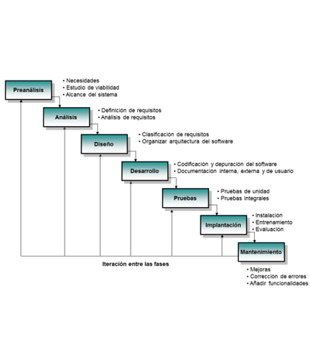
/ IMPLEMENTACIÓN DEL CICLO DE VIDA DEL DESARROLLO DE SISTEMAS
MODELO CASCADA
VENTAJAS | DESVENTAJAS
Fácil de entender y seguir | Poca flexibilidad para cambios
Proceso estructurado y lineal | Requiere que los requisitos estén bien definidos desde el inicio
Facilita la planificación, programación y presupuesto | Puede llevar a demoras y altos costos si hay cambios

Slide 41
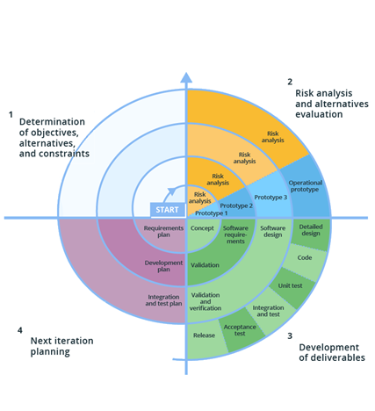
/ IMPLEMENTACIÓN DEL CICLO DE VIDA DEL DESARROLLO DE SISTEMAS
MODELO ESPIRAL
VENTAJAS | DESVENTAJAS
Mayor flexibilidad para cambios | Más complejo y difícil de gestionar
Evaluación y manejo de riesgos en cada fase | Puede ser costoso y llevar mucho tiempo
Adaptable a las necesidades cambiantes del proyecto | Requiere experiencia en evaluación y gestión de riesgos

Slide 42
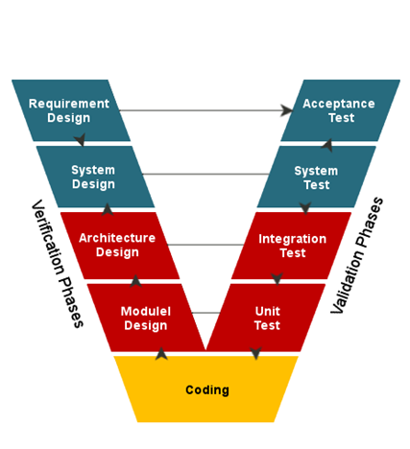
/ IMPLEMENTACIÓN DEL CICLO DE VIDA DEL DESARROLLO DE SISTEMAS
MODELO V
VENTAJAS | DESVENTAJAS
Enfoque claro en la validación y verificación | Menos adaptable a cambios
Facilita la detección temprana de defectos | Los requisitos deben estar definidos desde el inicio
Mejora la calidad mediante pruebas en cada etapa | No permite retroalimentación continua con el cliente

Slide 43
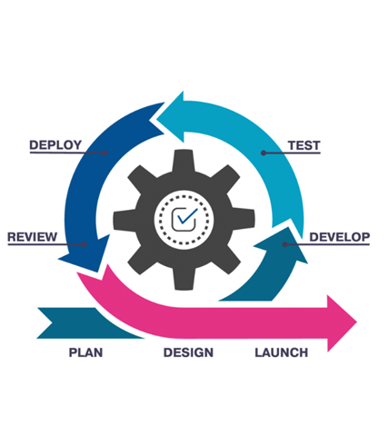
/ IMPLEMENTACIÓN DEL CICLO DE VIDA DEL DESARROLLO DE SISTEMAS
MODELO ÁGIL
VENTAJAS | DESVENTAJAS
Muy adaptable a cambios y requisitos evolutivos | Puede ser difícil de gestionar y requiere mucha colaboración
Fomenta la comunicación continua con los clientes | Puede carecer de estructura y documentación
Entregas rápidas e incrementales | No es ideal para proyectos grandes y complejos

Slide 44

/ IMPLEMENTACIÓN DEL CICLO DE VIDA DEL DESARROLLO DE SISTEMAS
MODELO BIG-BANG
VENTAJAS | DESVENTAJAS
Gran flexibilidad y creatividad | Riesgo elevado y falta de claridad en los requisitos
Adecuado para proyectos pequeños y exploratorios | Puede llevar a resultados inesperados y falta de dirección
No requiere planificación detallada al inicio | Difícil de controlar y monitorear

Slide 45
/ CONCLUSIONES
La selección del modelo de ciclo de vida de desarrollo de sistemas adecuado es esencial para el éxito de un proyecto, y debe basarse en una evaluación cuidadosa de factores como la complejidad, los requisitos, el equipo, los recursos y el entorno del proyecto.
Mientras algunos modelos como Ágil ofrecen gran flexibilidad y adaptabilidad a los cambios, otros como Cascada proporcionan una estructura clara y definida.
La gestión de riesgos, la disponibilidad de recursos y las habilidades del equipo son aspectos clave en la elección del modelo, influenciando tanto la eficacia del proceso de desarrollo como la calidad del producto final.
La cultura de la organización y la necesidad de interacción continua con los clientes o usuarios finales también juegan un papel importante en la selección del modelo, y deben ser consideradas para garantizar una ejecución exitosa y alineada con las metas del proyecto.

Slide 46
/ BIBLIOGRAFÍA
Pressman, R. S. (2014). Software Engineering: A Practitioner's Approach. McGraw-Hill Education.
Whitten, N. (1995). Managing Software Development Projects: Formula for Success. Wiley.
Cohn, M. (2005). Agile Estimating and Planning. Prentice Hall.
International Organization for Standardization. (2008). ISO/IEC 12207:2008 - Systems and software engineering. https://www.iso.org/standard/43447.html
Schwaber, K., & Sutherland, J. (2020). The Scrum Guide.
Retrieved from https://www.scrumguides.org/
Institute of Electrical and Electronics Engineers. (n.d.). IEEE Software Engineering Standards.
https://standards.ieee.org/industry-connections/software-engineering.html

